Slide 1


网络设备管理
——路由器基本配置

Slide 2
目 录
CONTENTS
1.路由器概述
2.连接路由器
3.IP地址设置
4.路由协议配置
5.安全配置

Slide 3
1.路由器概述
1.1 定义
1.2 作用

Slide 4
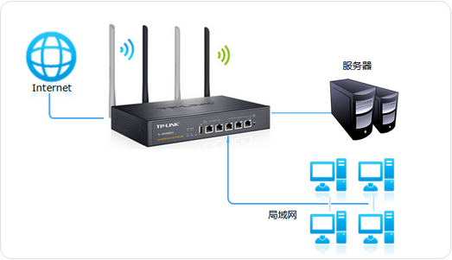
1.1 定义
路由器是一种网络层设备，其核心功能在于连接多个逻辑上分开的网络，像不同的局域网或者广域网，它能够依据网络层地址，也就是我们常见的IP地址，对数据包进行转发，在复杂的网络环境中扮演着交通枢纽的角色 。举例来说，当家庭网络中的电脑想要访问互联网上的某个网站时，数据就会通过路由器进行转发。

Slide 5
1.2 作用
实现网络间通信：不同网络的设备通过路由器进行数据交互。比如企业内部不同部门的子网，通过路由器能实现资源共享和数据传输。
隔离广播域：路由器能有效限制广播数据包的传播范围，避免广播风暴，提升网络的稳定性和效率。例如在一个大型办公网络中，路由器能阻止某个部门内的广播信息泛滥到整个网络。
选择最佳路径：路由器通过自身的路由算法，根据网络拓扑结构、链路状态等因素，为数据包选择最佳传输路径。以跨国公司的网络为例，路由器可选择最快速、最稳定的链路将数据从国内办公室传送到国外分支机构。

Slide 6
2.连接路由器
2.1 物理连接
2.2 线缆类型

Slide 7
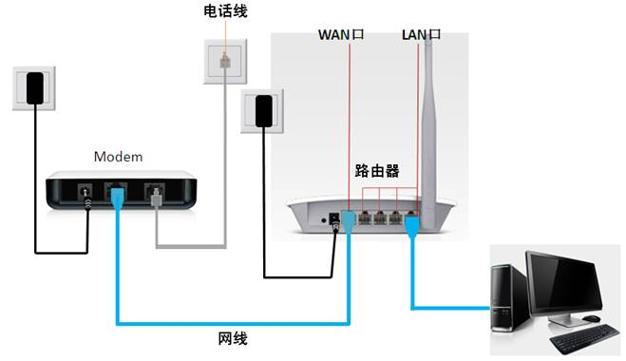
2.1 物理连接
电源连接：使用专用电源适配器，将一端插入路由器的电源接口，另一端接入市电插座。
电脑连接：通常采用以太网线缆连接。
网络线缆连接（外网接入）：如果路由器用于连接到互联网，需将来自宽带运营商的入户网线插入路由器的WAN接口。

Slide 8
2.2 线缆类型
双绞线：连接设备的以太网和光纤接口
串行线：可以堆叠交换机使用，路由器连接路由器可以用serial端口连接
光纤：连接设备的POS口
E1：连接设备的E1口，广泛使用的是脉冲编码调制彪马进行数模转换
ATM：连接设备的G.SHDSL口
CTL：连接设备PC与设备之间的串口

Slide 9
3.IP地址设置
3.1 设置接口IP
3.2 子网掩码的作用

Slide 10
3.1 设置接口IP
（1）物理接口与IP绑定：路由器存在多个接口，每个接口都需配置独立的IP地址，以便与相连网络通信。进入全局配置模式，使用命令interface interface - type interface - number，再通过ip address ip - address subnet - mask设置 IP 地址和子网掩码，最后用no shutdown激活接口，使配置生效。
（2）Loopback接口配置：Loopback接口是一种虚拟接口，常用于测试和远程管理。其优势在于始终处于激活状态，不受物理链路影响。配置时，在全局模式下输入interface loopback 0，同样使用ip address ip - address subnet - mask设置IP。

Slide 11
3.2 子网掩码的作用
子网掩码通过与IP地址进行“逻辑与”运算，确定IP地址中的网络部分和主机部分。例如，255.255.255.0这个子网掩码，与 192.168.1.100进行“逻辑与”运算：运算结果（二进制：11000000.10101000.00000001.00000000，即192.168.1.0），由此可知该IP地址属于192.168.1.0这个网络。通过修改子网掩码，可划分更小的子网，提高IP地址利用率和网络管理灵活性，但需注意子网划分后的可用主机数量变化。

Slide 12
4.路由协议配置
4.1 静态路由
4.2 动态路由

Slide 13
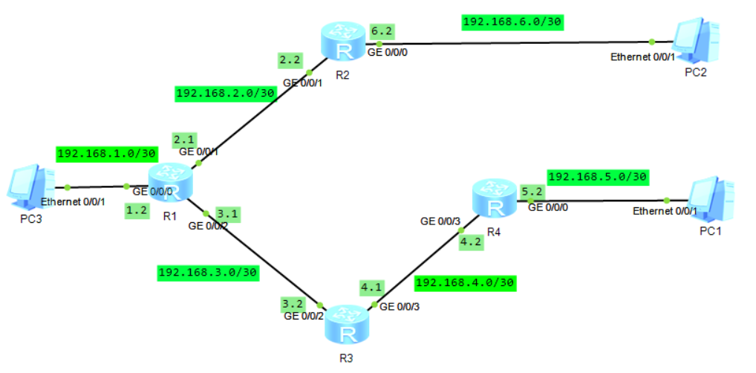
4.1 静态路由
原理：静态路由是由网络管理员手动配置的路由信息。网络管理员通过分析网络拓扑结构，明确目的网络的位置以及到达该网络的最佳下一跳地址，然后在路由器上手工输入这些路由条目。
配置：

Slide 14
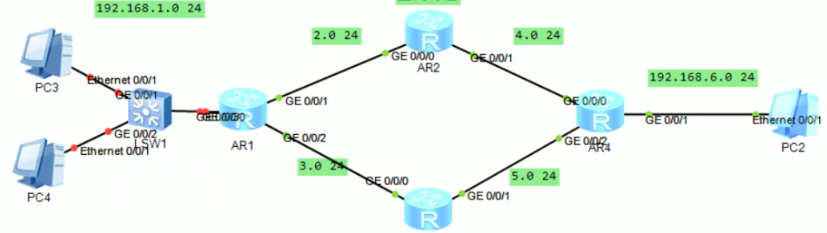
4.2 动态路由
工作原理：RIP属于距离矢量路由协议，通过路由器之间定期交换路由信息来更新路由表。路由器启动RIP后，会向相邻路由器发送自己的路由表信息，相邻路由器接收到这些信息后，会根据一定的算法来计算到达各个网络的距离，并更新自己的路由表。

Slide 15
4.2 动态路由
优缺点：
优点：RIP配置相对简单，易于理解和部署，对于小型网络环境，能够快速搭建起动态路由环境，实现网络的互联互通，不需要复杂的计算资源，在网络规模较小时运行效率尚可。
缺点：由于它基于跳数来选择路径，可能会导致选择并非最优的路径，例如可能选择了跳数少但带宽小的链路，RIP的收敛速度较慢，当网络拓扑发生变化时，可能需要较长时间才能使所有路由器的路由表达到一致状态，这期间可能会出现数据包转发错误的情况

Slide 16
5.安全配置
5.1 访问控制列表
5.2 设置密码策略

Slide 17
5.1 访问控制列表（ACL）
定义：访问控制列表是一种基于包过滤的访问控制技术，它通过对网络流量的源地址、目的地址、端口号等信息进行检查，来决定是否允许数据包通过路由器的特定接口。可以把它想象成是网络的“门卫”，依据预先设定的规则对往来的“访客”（数据包）进行筛选。
作用：ACL能有效阻止非法的网络访问，保护内部网络免受外部攻击。例如，通过配置ACL，可以禁止外部未经授权的主机访问内部的敏感服务器，防止黑客入侵；同时也能限制内部用户对某些危险或不适当网站的访问，提升网络安全性和工作效率。

Slide 18
5.2 设置密码策略
强密码设置要求：一个强密码应具备足够的复杂性。长度方面，建议至少8位以上，越长越好。密码中应包含大写字母、小写字母、数字和特殊字符（如！、@、#、$ 等）的组合。例如“Abc@123456”这样的密码就比单纯的“123456”或“abcdef”要安全得多。避免使用常见的单词、生日、电话号码等容易被猜测到的信息作为密码。

Slide 19
5.2 设置密码策略
重要性：路由器的密码是保护网络设备不被非法登录和篡改配置的第一道防线。若密码过于简单或容易被破解，黑客可能会轻易登录到路由器，随意修改配置，导致网络瘫痪、信息泄露等严重后果。例如，若黑客修改了路由器的DNS设置，可能会将用户引导至恶意网站，窃取用户信息；或者更改网络访问权限，使合法用户无法正常访问网络资源。因此，设置强密码并定期更换密码，对于保障路由器及整个网络的安全至关重要。

Slide 20
谢谢

